Slide 1
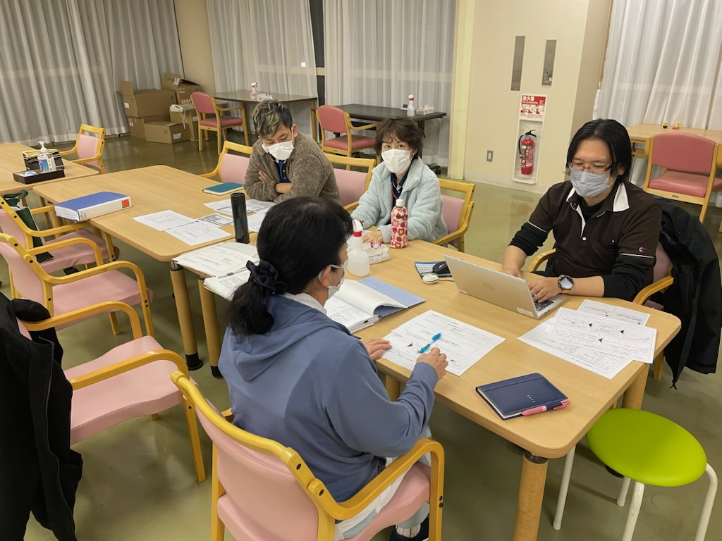
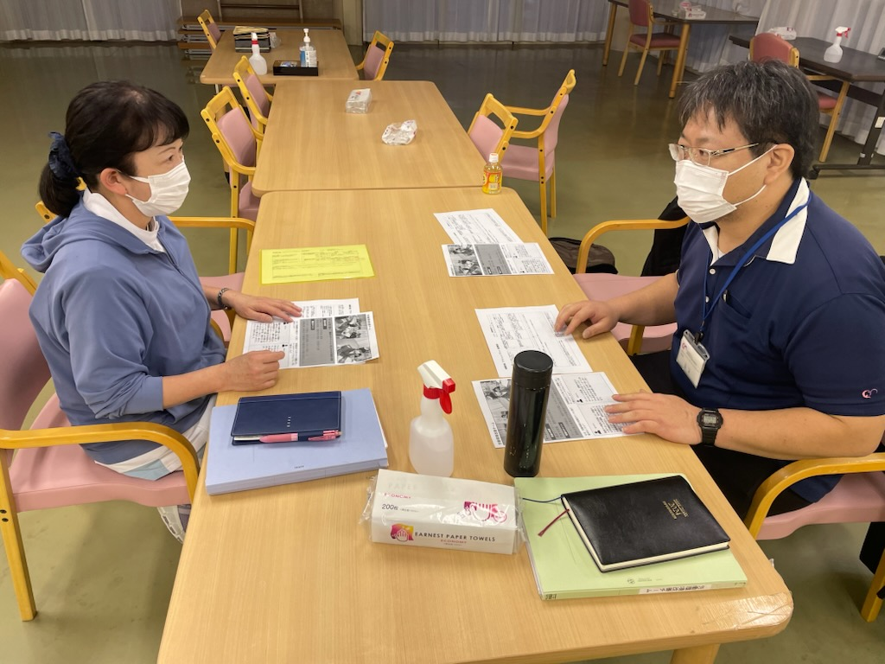

労働環境改善チーム
労働環境改善チーム
メンバー構成
・阪本（南野SUD）
・下之園（ケアハイツいたみ）
・吉谷（荒牧デイサービスセンター）
・井上（看護小規模多機能居宅介護さくら）
・鳥山（看護小規模多機能居宅介護さくら）
・北川（ケアハイツなかの）
チームの取り組み 職員のモチベーション向上のための施策の実施
取組の概要
職員アンケートの作成と実施
事業所視察、視察内容の精査、改善策の立案
取組のポイント
アンケート内容は、現状を把握しやすい内容とした
視察は第三者視点で労働環境や労働状態の把握を目的とした。
なぜ、労働環境の改善をテーマに取り組みましたか？
目標達成までに見つかった課題に対し、チームのメンバーでどのようにして取り組みましたか？
北川さん
吉谷さん
職場での職員が定着しない問題や、人員不足による残業、給与に関しては評価基準がなく、通常の昇給もないことからモチベーションの低下や、労働環境の改善を望む声が従前からあがっており、改善、また改善に近づくことで皆が楽しく働きやすい環境になればという思いと、会社としての質の向上に繋がるきっかけにしたいという気持ちがあった。
アンケートの結果、課題の多さに中々まとめきれず大変でしたが、チーム内でそれぞれがしっかりと自分の意見を持ち寄り本音で話し合いを行い今回の結果に繋がったと思います。

Slide 2

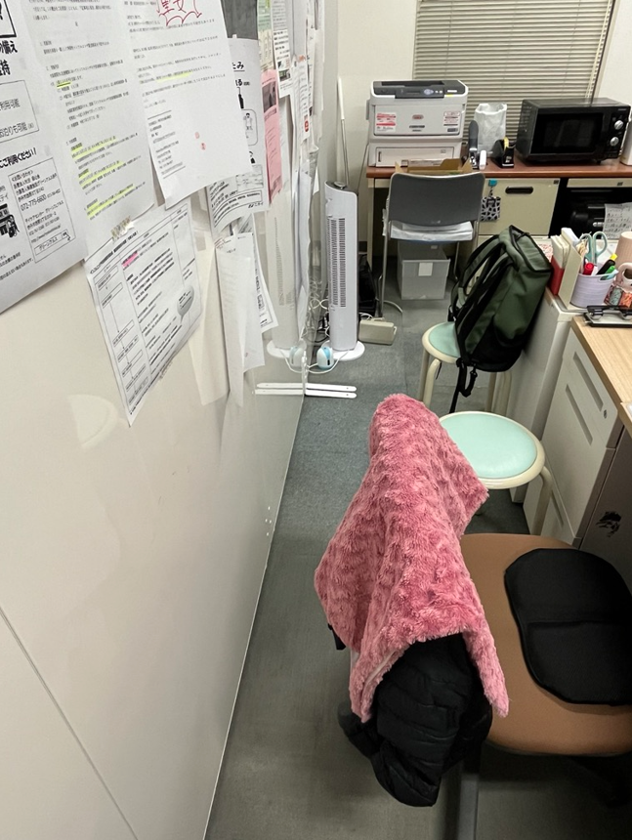
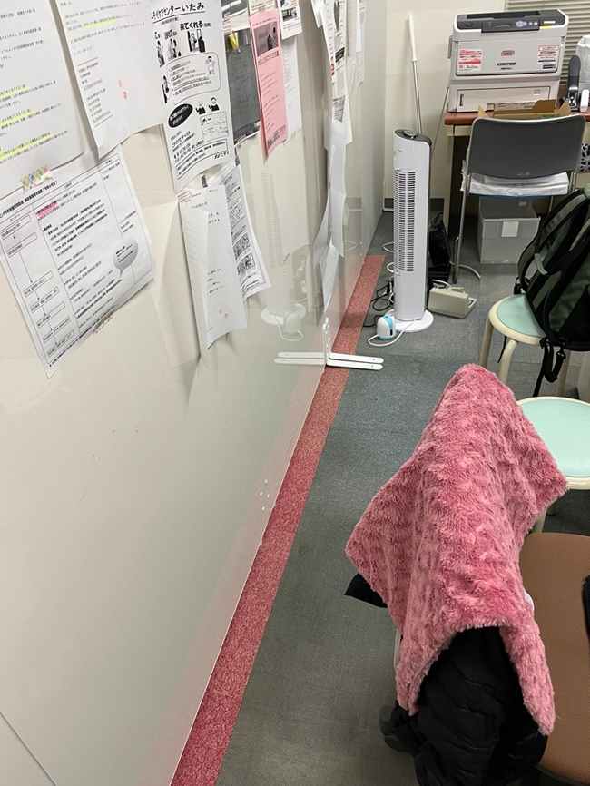

効果検証
①ウオーターサーバーの設置場所について現場との意見調整
②稲野・鴻池地域包括支援センターの事務所スペースの改善
③労働環境に関するアンケートと現場視察結果報告書を作成
約１５ｃｍ拡張
前
後
取組を継続するために今後どのように進めていきますか？
取組の中でメンバーの成長、チーム力の向上を実感しましたか？
井上さん
鳥山さん
労働環境の改善は、検討範囲が広く今回の取り組みでは焦点が絞れておらず、改善に向けた取り組みが充分でなかったと感じました。
今後継続となれば、各事業所と密にコミュニケーションを図り実態把握に努め、その時の実情に応じた労働環境を構築し貢献できるよう努めていきたい。
取り扱うテーマの難しさや、メン
バーの職種の違いもあり、開始当初はチームとしての纏まりは感じ取れず手探りの状態であった。その後の各事業所へアンケート実施や視察を経てメンバー間での関心が高まった印象。今回は充分とは言えない結果になったが、メンバー間で現状の問題に対しての認識は共有できたと捉えています。
約１年間の活動を振り返っての総評
チームリーダー 阪本さん
今回、業務評価改善会議メンバーの他に３名の職員が自主的に参加していただきました。チームで活動するにあたり、メンバーから事業団をよくしたいとの思いを感じることができました。毎月の会議やアンケートの作成や事業所視察など行うことでチーム一丸となり取り組むことができ、またメンバーの成長につながったと感じています。結果として、様々な環境課題の抽出や整理は行えたと考えています。チームとして、今後も継続して職員が働き続けることができる職場環境の改善に向けて取り組んでいかなければならない継続的な課題だと感じています。

